Slide 1
토익 점수별 수강신청 가능인원
알고리즘과 순서도

Slide 2
순서
문제설명
solution 함수 설명
알고리즘
순서도
코딩하기

Slide 3
1. 문제설명
A 대학에서는 수준별 영어 강의를 제공하고 있습니다.
초급 영어 강의는 토익 시험 에서 650점 이상 800점 미만의 성적을 취득한 학생만을 수강대상으로 하고 있습니다.
초급 영어 강의에 수강신청한 사람이 10명일 때, 이 중에서 몇명이 수강 대상에 해당하는지 확인하려 합니다.
수강신청자들의 토익 성적이 들어있는 배열 scores가 매개변수로 주어질 때, 수강 대상자들의 인원수를 return 하도록 solution 메소드를 작성 해주세요.

Slide 4
2. solution 함수 설명
##### 매개변수 설명
수강신청자들의 토익 성적이 들어있는 배열 scores가 solution 메소드의 매개변수로 주어집니다.
scores의 원소는 500 이상 990 이하의 정수입니다.
scores의 길이는 10입니다.
##### return 값 설명
수강 대상자들의 인원수를 return 해주세요.

Slide 5
2. solution 함수 설명
##### 예시
##### 예시 설명
arr | return
[650, 722, 914, 558, 714, 803, 650, 679, 669, 800] | 6
650 | 722 | 914 | 558 | 714 | 803 | 650 | 679 | 669 | 800
○ | ○ | X | X | ○ | X | ○ | ○ | ○ | X

Slide 6
3. 알고리즘
1단계 | 배열 scores = {650, 722, 914, 558, 714, 803, 650, 679, 669, 800}; 수강대상 count = 0
2단계 | scores 의 모든 요소들을 검사해서 650이상, 800 미만일 때만 count + 1 을 해준다.

Slide 7
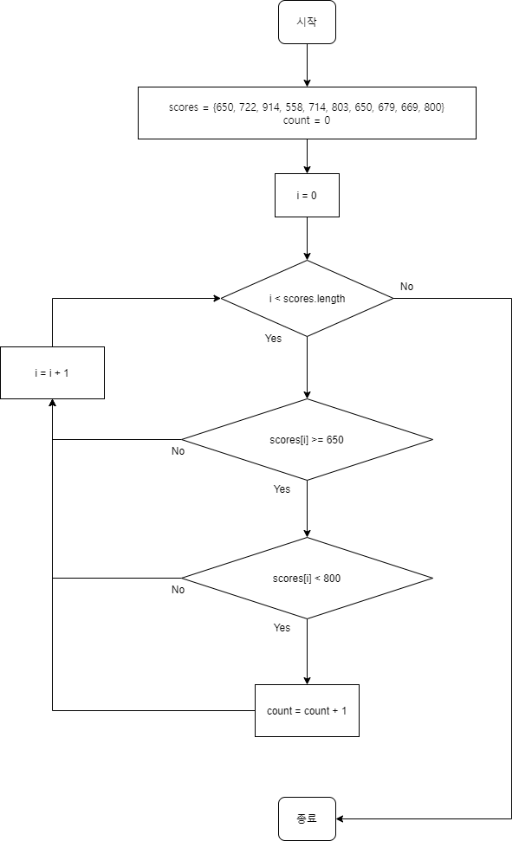
4. 순서도

Slide 8
5. 코딩하기
public class Solution17 {
public int solution(int[] scores) {
int count = 0;
// 여기를 코딩합니다.
return count;
}
public static void main(String[] args) {
Solution17 sol = new Solution17();
int[] scores = {650, 722, 914, 558, 714, 803, 650, 679, 669, 800};
int ret = sol.solution(scores);
System.out.println(ret);
}
}

